Slide 1
Vnitropodnikové řízení a rozpočtování
Cílem přednášky je:
Seznámit se s podnikovým početnictvím a jeho prvky
Seznámit se se základní tvorbou rozpočtu
.

Slide 2
Význam rozpočetnictví
Rozpočetnictví chápeme jako nástroj ovládání hospodárnosti, a to zejména v oblasti režijních nákladů. Je základem pro vnitropodnikové řízení.
Mezi rozpočetnictvím a normovou metodou řízení je úzká spojitost, obě metody jsou prostředkem kontroly nákladů.
Rozpočetnictví je zaměřeno především na kontrolu hospodárnosti podle vnitropodnikových útvarů, odpovědnostních středisek.

Slide 3
VNITROPODNIKOVÉ ŘÍZENÍ
JE SPOJENO S EXISTENCÍ PODNIKU, jeho cíli a funkcemi.
JEHO ZÁKLADNÍ FUNKCÍ je do tohoto systému a struktury zavádět řád, pravidla a postupy k realizaci cílů.
ZAMĚŘUJE SE NA VNITŘNÍ STRUKTURNÍ politiku nutnou k realizaci hospodářské činnosti podniku, tj. výrobního, organizačního a ekonomického systému.

Slide 4
Metody
Normová metoda se orientuje na kontrolu hospodárnosti podle výkonů.
Hledisko odpovědnosti za vznik nákladů činí z vnitropodnikových útvarů nejdůležitější prvek systému kontroly nákladů. Rozpočetnictví je i pojítkem mezi plánováním, evidencí a kontrolou tvorby zisku,
evidence normových nákladů je zaměřena na zjištění a příčinnou kontrolu rozdílů mezi skutečnou výši normovaných nákladů oproti normě.

Slide 5
Rozpočetnictví
Rozpočet definujeme jako plán, „jehož pomocí zjišťujeme náklady a výnosy podniku nebo vnitropodnikových útvarů na jejich plánovanou činnost v určitém období“.
Rozpočtový proces se může rozdělit do několika fází (Popesko, 2009):
Příprava rozpočtů – tato fáze se vyznačuje zejména sběrem dat a informací, které jsou nezbytné pro tvorbu rozpočtů, základem jsou kalkulace služeb, odhady poptávky apod.
Sestavení rozpočtů – jedná se o fázi sestavování jednotlivých základních rozpočtů a souhrnných celopodnikových rozpočtů.
Kontrola plnění a zjištění případných odchylek – fáze spočívající v porovnávání skutečných a rozpočtovaných hodnot a zjištění případných odchylek a jejich pří-čin, a to jak v průběhu rozpočtovaného období, tak i po jeho skončení.
Eliminace odchylek – fáze vyznačující se identifikací příčin a vzniku negativních odchylek rozpočtů a přijímání takových opatření, které mají hlavní úkol eliminaci jejich budoucího vzniku.

Slide 6
Metody tvorby rozpočtu
Metoda shora dolů (top-down), kdy nositelem rozpočtu je vedení podniku nebo útvar odpovědný za rozpočtovací proces. Tato metoda uplatňuje direktivní způsob tvorby rozpočtů, kdy jsou sestavovány celopodnikové rozpočty, které jsou dále rozepisovány na jednotlivé útvary v rámci organizační struktury.
Metoda zdola nahoru (bottom-up), která je založena na sestavování jednotlivých rozpočtů na nižších úrovních, které se dále spojují v souhrnný rozpočet podniku. Rizikem takto sestavovaných rozpočtů je jednak majetková zainteresovanost odpovědných pracovníků na plnění rozpočtu a jednak možné odchylky od strategických cílů podniku.
Metoda proti proudu – je určitou kombinací předchozích metod. Je charakteristická předáváním limitů rozpočtů vedením podniku nositelům rozpočtů na niž-ších úrovních organizační struktury

Slide 7
Tvorba rozpočtů
Základem je kalkulace
Plánová metoda
Vychází z předchozího období
Vychází z finančního plánu v podnikatelském záměru
Normová metoda
Operativní kalkulace
Minimalizace odchylek
Jednorázová metoda
Vychází z ročního plánu
Pro zakázkovou činnost
Propojena s postupem projektu a limity (cílové náklady etap)
Metoda rozpočtového odhadu
Základ: průměrné náklady minulých období zvýšené o procenta růstu/poklesu

Slide 8
Tvorba variant rozpočtů
Flexibilní
Závislé na kolísání výrobní kapacity
Analýza nákladů na variabilní a fixní složky
Rozpočet má 2 části:
Rozpočet přímých nákladů na celkový objem produkce
Rozpočet nákladů režijních v celkové odhadnuté hodnotě

Slide 9
Praktická tvorba rozpočtů v podniku
Rozpočet má vždy 2 části:
Část nákladů přímých- výpočet dle změny produkce)
Část nákladů nepřímých (např. výpočet variátorem tzn. odhadem změny variabilních nákladů třeba o 20%)
Rozpočet přímých nákladů
Dle změny objemu služeb-vynásobíme změněným objemem (snížíme/zvýšíme)
Přímý náklad na jednici se nemění
Počet jednotek x přímé náklady na jednotku
Rozpočet režijních nákladů-metody sestavení
Normování individuální propočtem = pomocí vztažné veličiny
Na základě skutečného vývoje v minulosti
např. režijní energie byla 65 000 Kč, odpracované hodiny byly 80 000 hodin,
norma je 65 000/80000=0,8125 Kč/odpr.hodinu
Indexová metoda-vyjadřuje míru poklesu či růstu jednotlivé položky v závislosti na objemu produkce

Slide 10
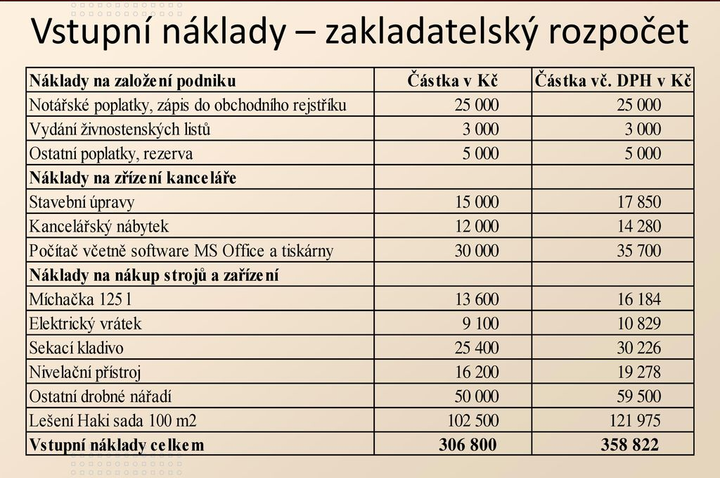

Slide 11
Shrnutí přednášky
Racionálně strukturovaná informační systém podniku, zaměřený na propojení vnitropodnikového a podnikového řízení je základem pro kvalitní rozhodování.
Jedná se nám tedy o propojení : systém-podnik-informace. Propojení se týká všech prvků v hierarchickém systému s vazbou cíle- procesy- činnosti – pracovníci.
vnitropodnikové plánování ( zajištění závazných úkolů, limitů - rozpis podnikových úkolů). Stěžejními částmi jsou roční a čtvrtletní plány výroby, odbytu, kapacitní bilance pracovišť, plány materiálně technického zásobování... Podkladem jsou operativní evidence, statistika, normy...
Sestavení ročních plánů výroby vychází ze spolupráce s útvarem prodeje, spolupracuje s útvary ekonomického plánování

